Slide 1
基于android的智能家居系统
>
网关介绍
客户端介绍
系统结构
安全问题
https测试

Slide 2



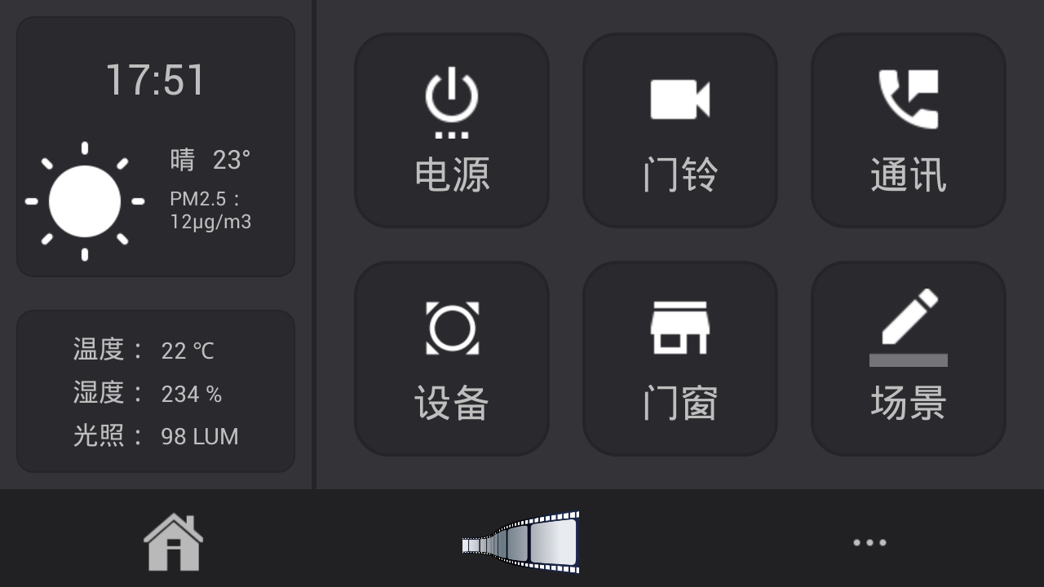
网关介绍
主界面

Slide 3
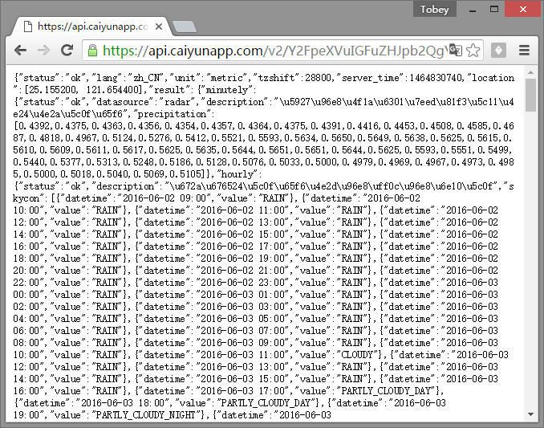
网关介绍
天气预报

Slide 4
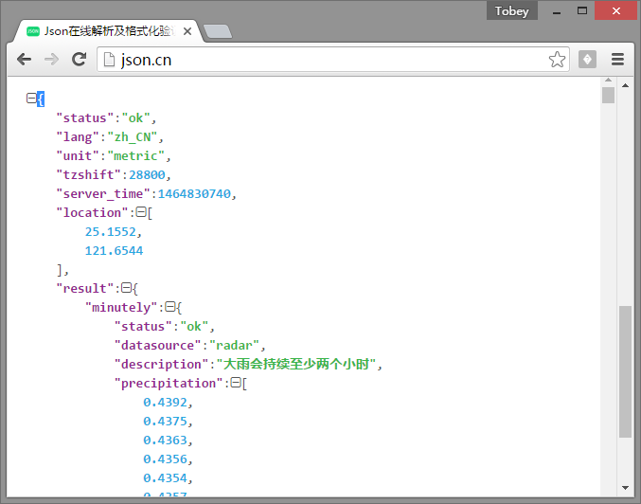
网关介绍
天气预报

Slide 5
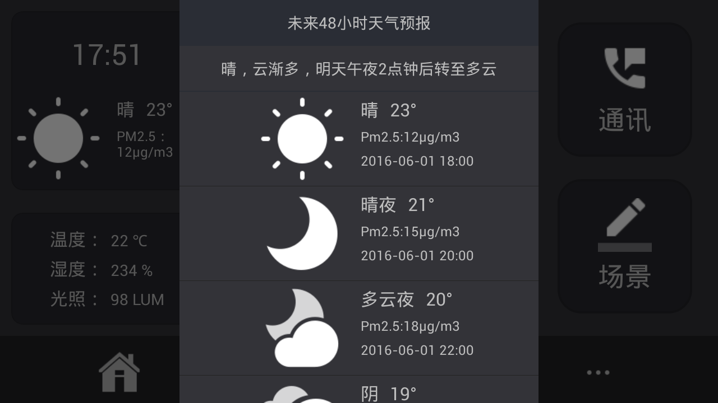
网关介绍
天气预报

Slide 6
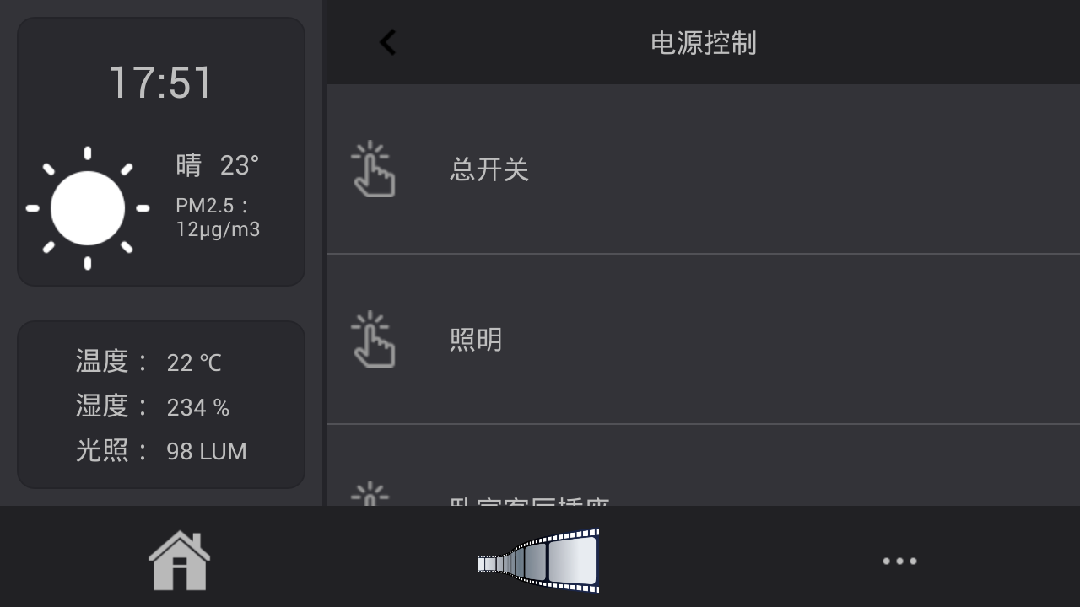
网关介绍
电源控制

Slide 7
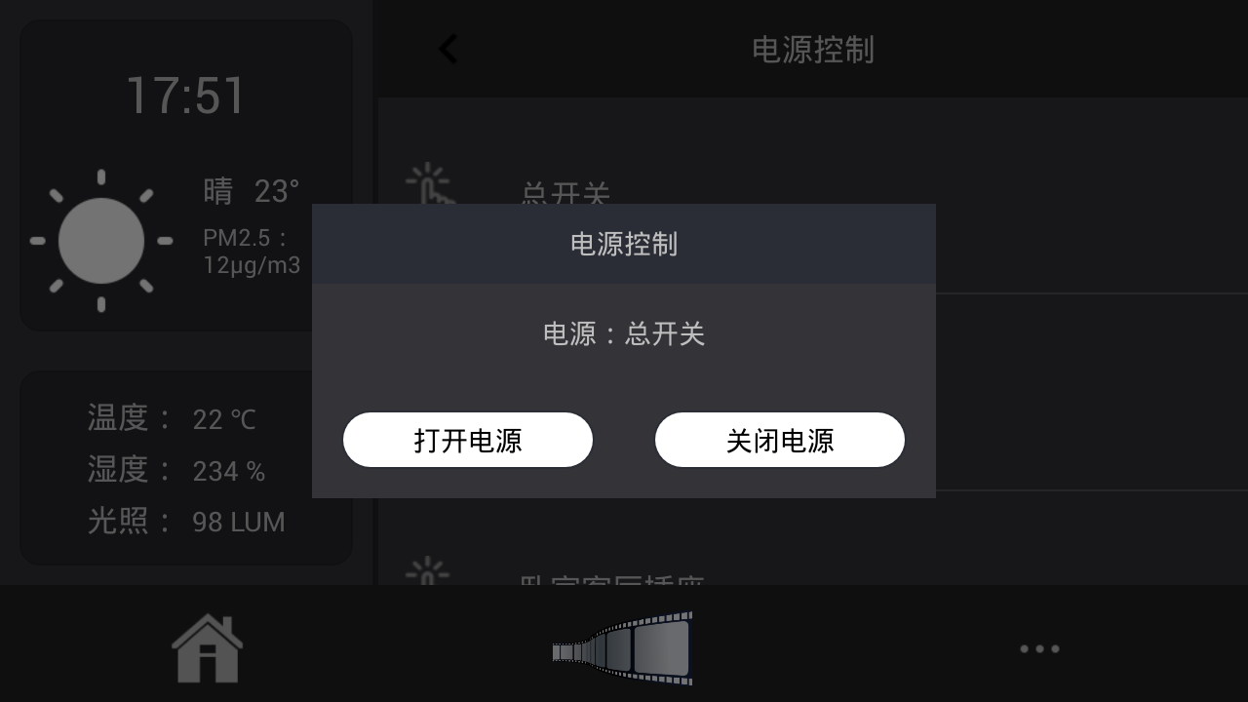
网关介绍
电源控制

Slide 8
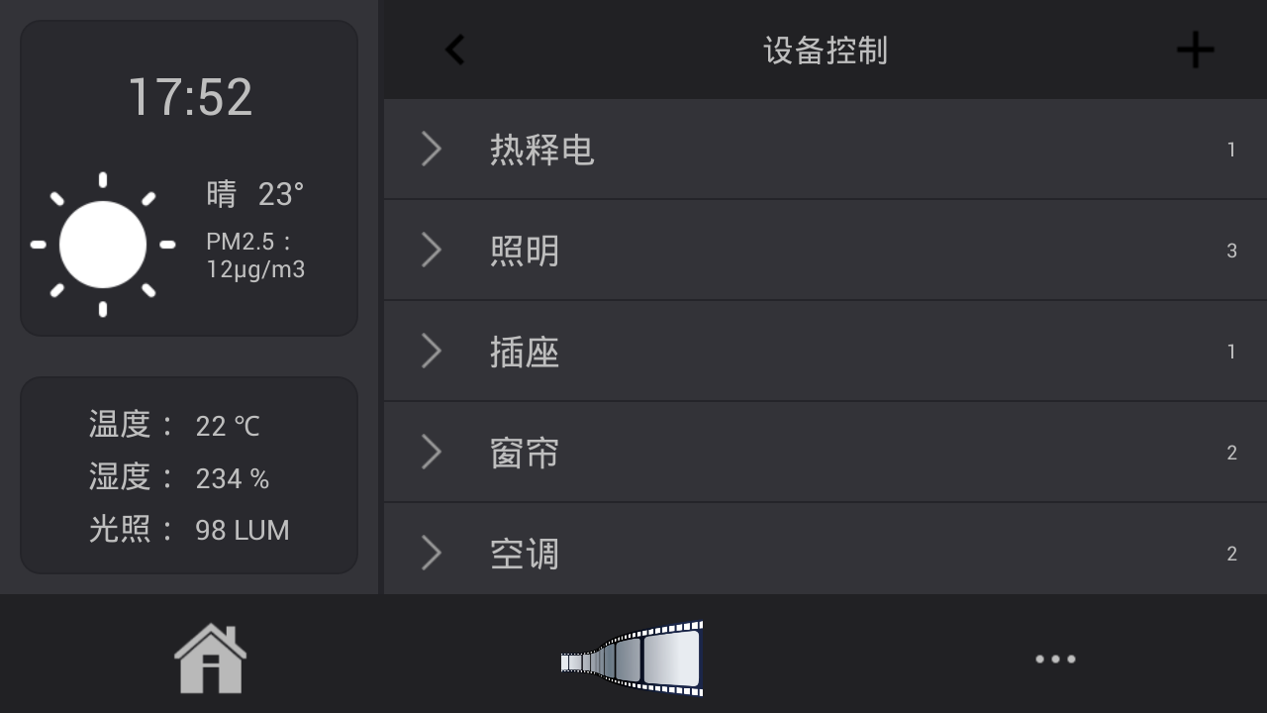
网关介绍
设备控制

Slide 9
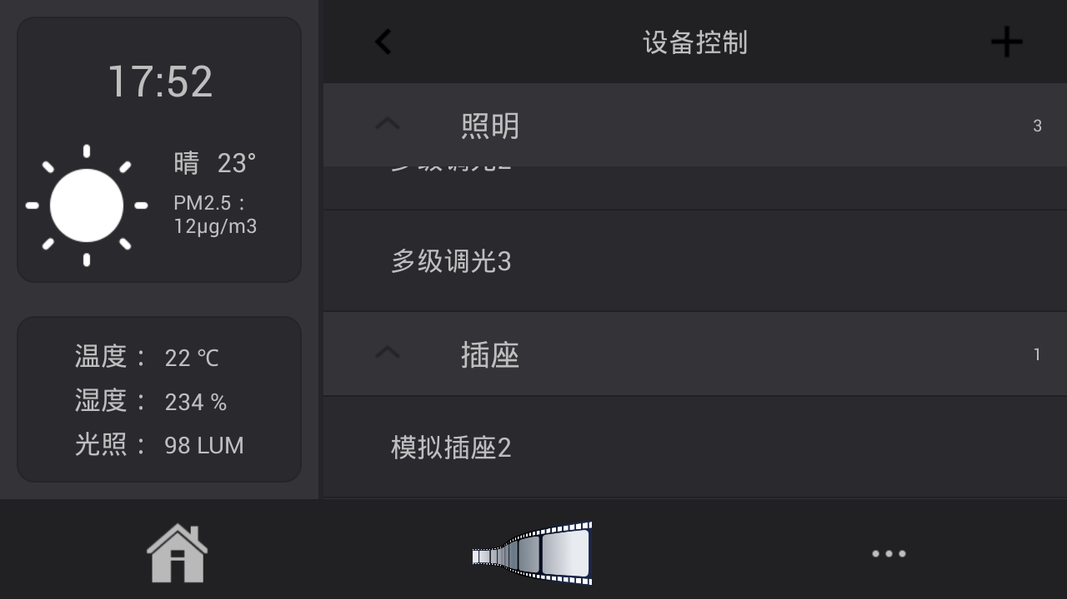
网关介绍
设备控制

Slide 10
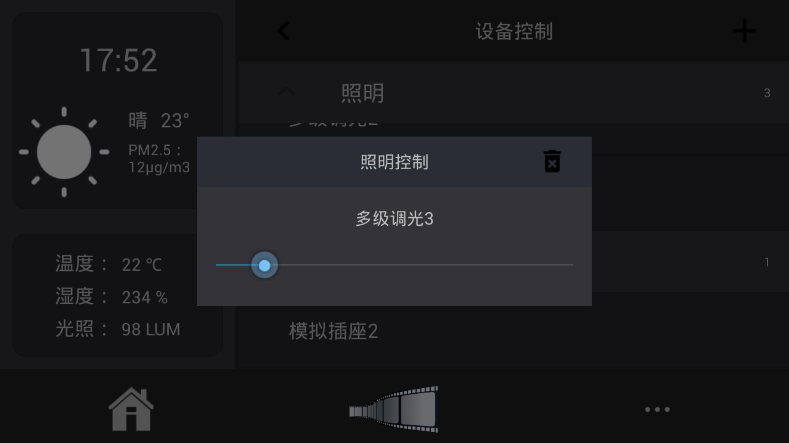
网关介绍
设备控制

Slide 11
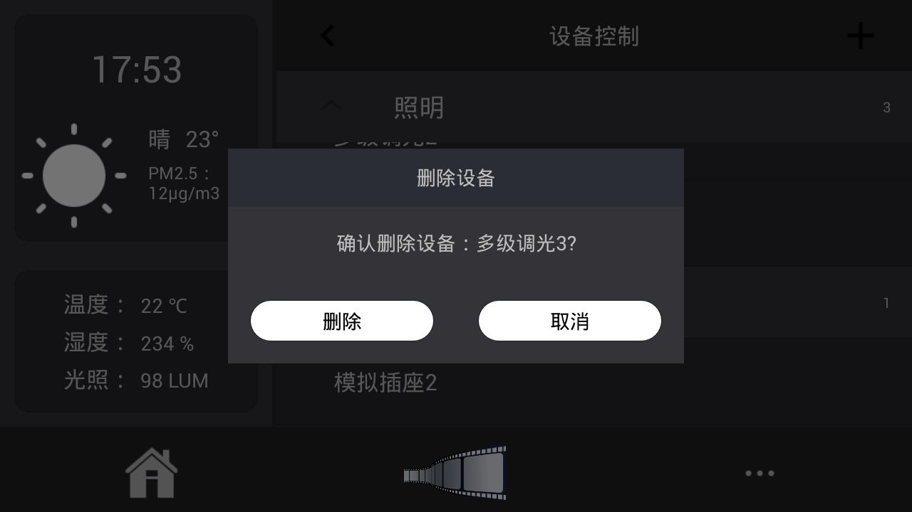
网关介绍
设备控制-删除设备

Slide 12
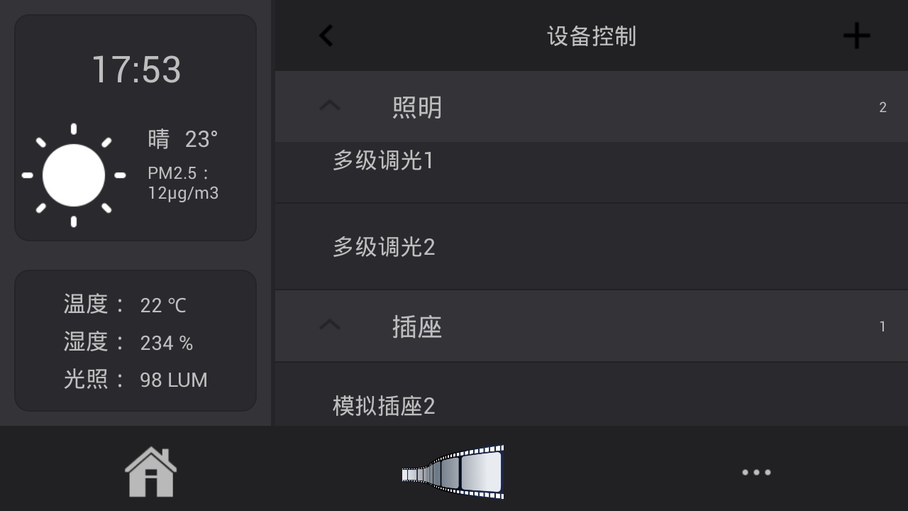
网关介绍
设备控制-删除设备

Slide 13
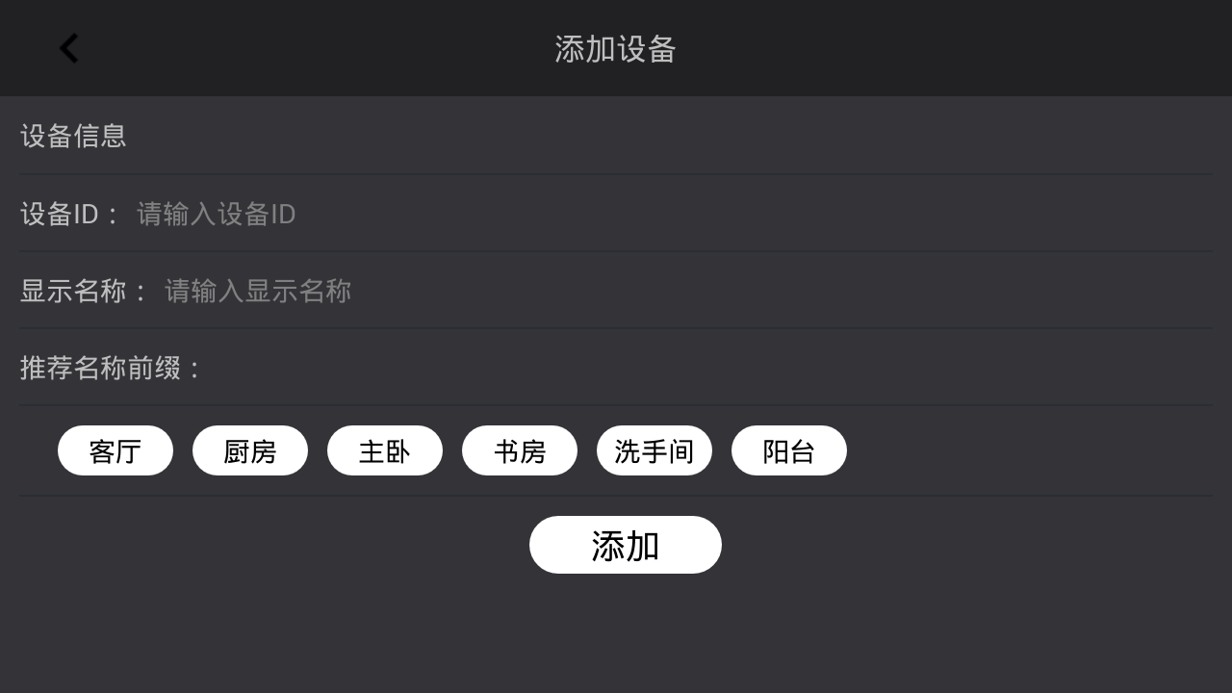
网关介绍
设备控制-添加设备

Slide 14

网关介绍
设备控制-添加设备

Slide 15
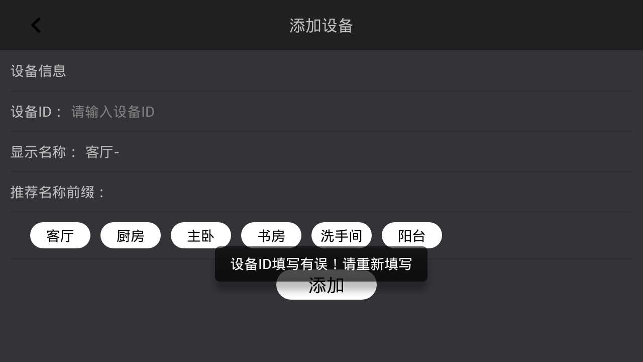
网关介绍
设备控制-添加设备

Slide 16
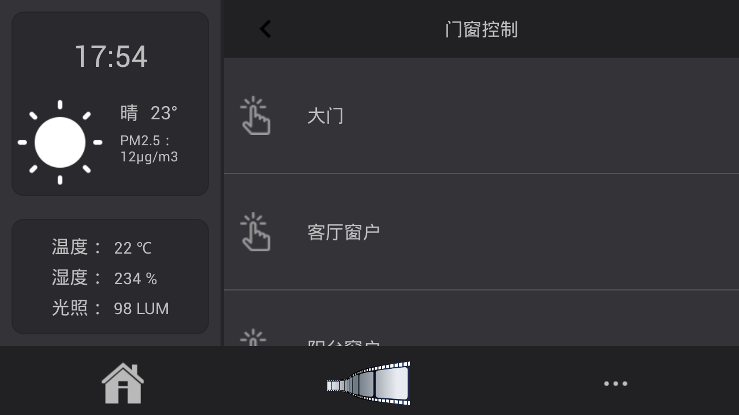
网关介绍
门窗控制

Slide 17

网关介绍
门窗控制

Slide 18
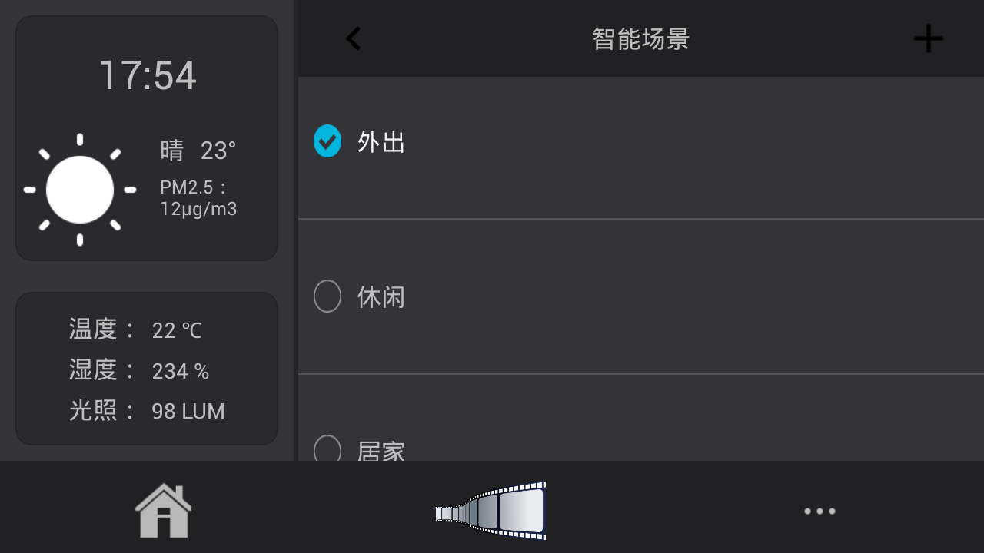
网关介绍
场景控制

Slide 19
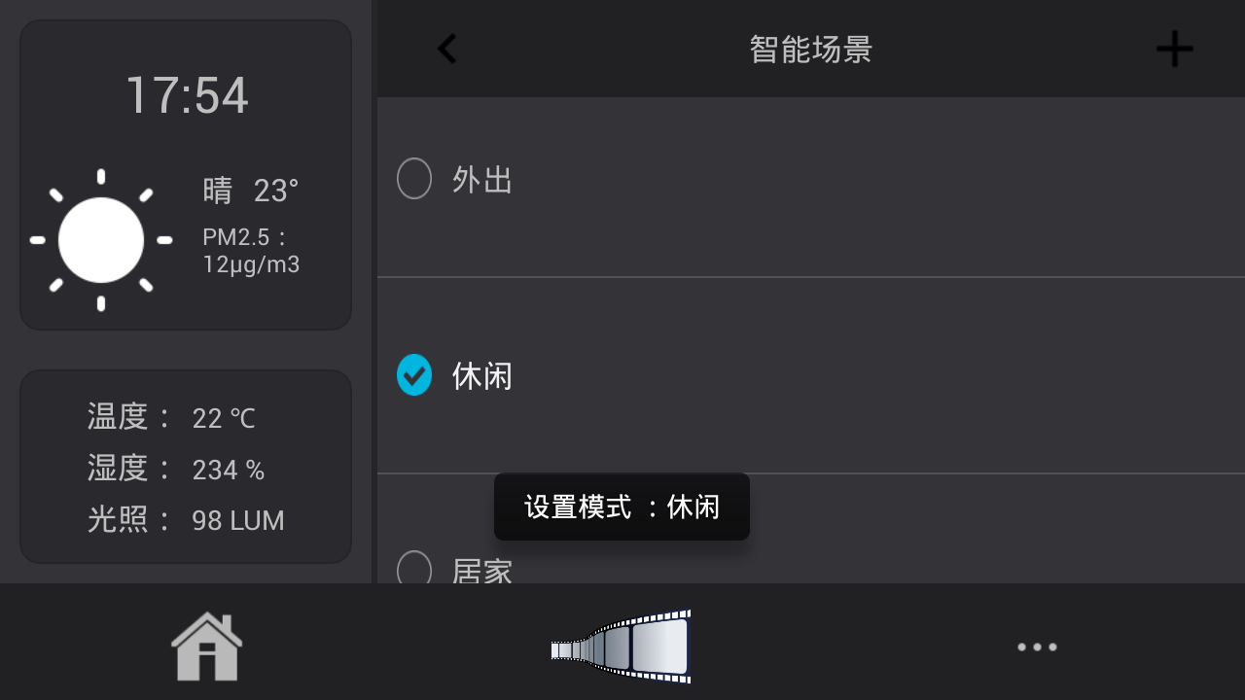
网关介绍
场景控制

Slide 20
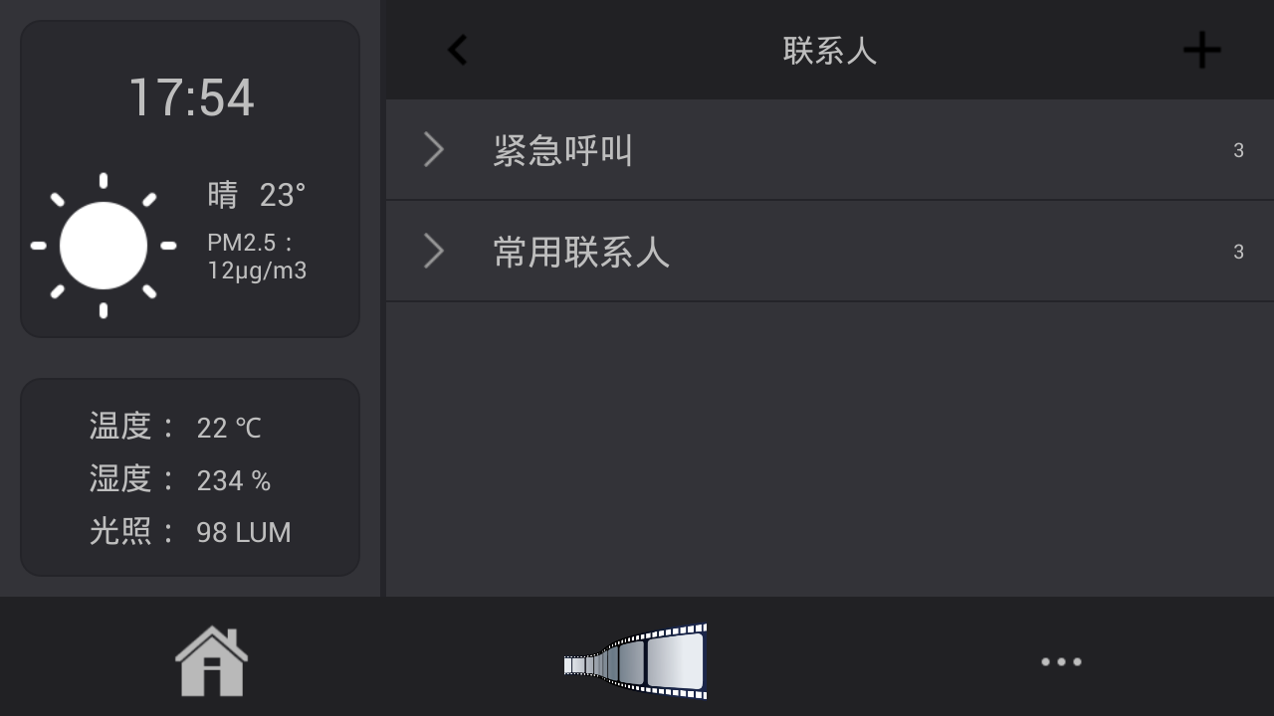
网关介绍
通讯录

Slide 21
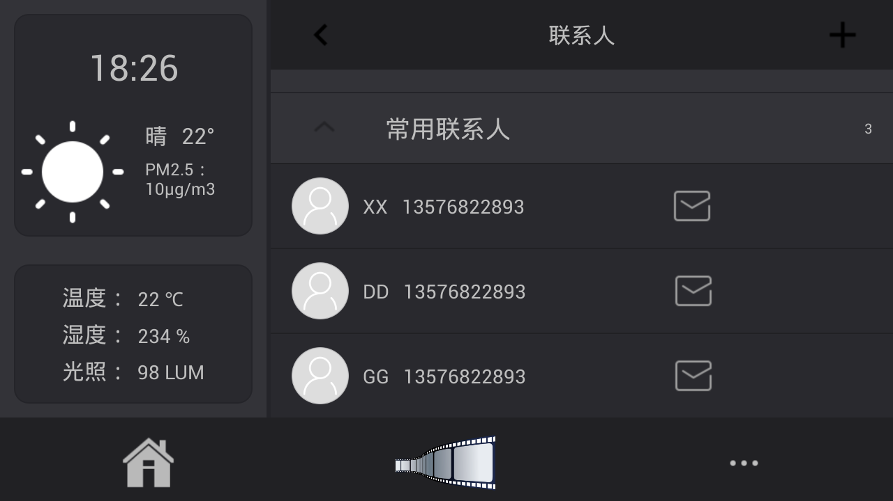
网关介绍
通讯录

Slide 22
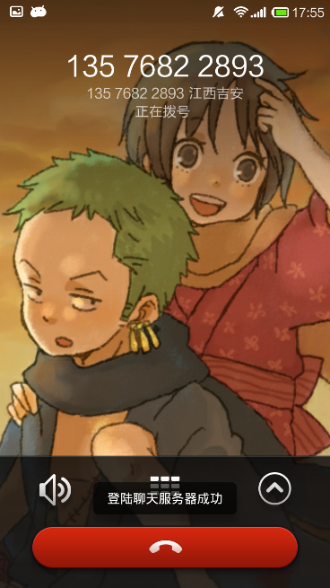
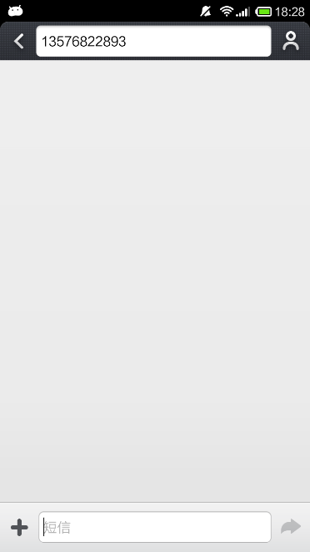
网关介绍
通讯录

Slide 23

网关介绍
通讯录

Slide 24

网关介绍
通讯录

Slide 25
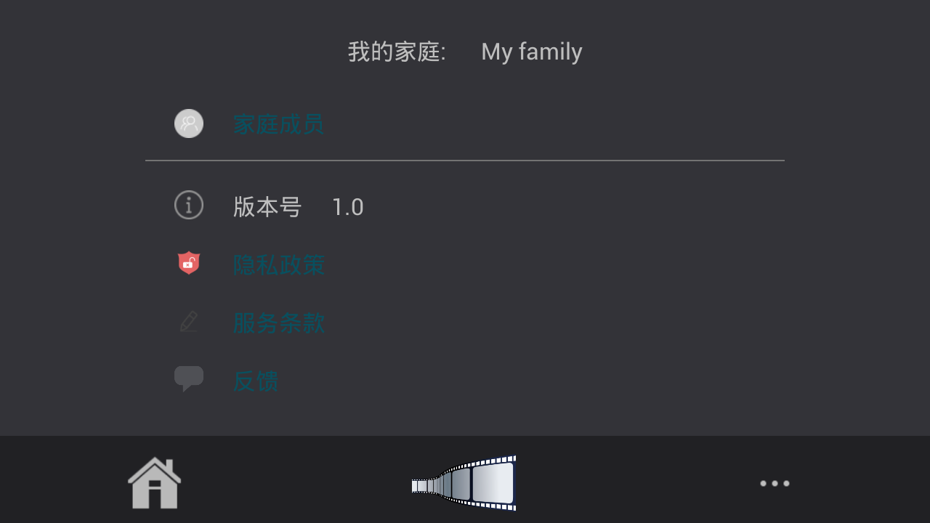
网关介绍
附加系统

Slide 26
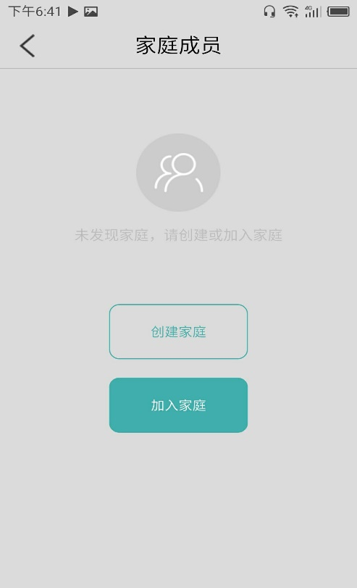
客户端
家庭成员模块

Slide 27
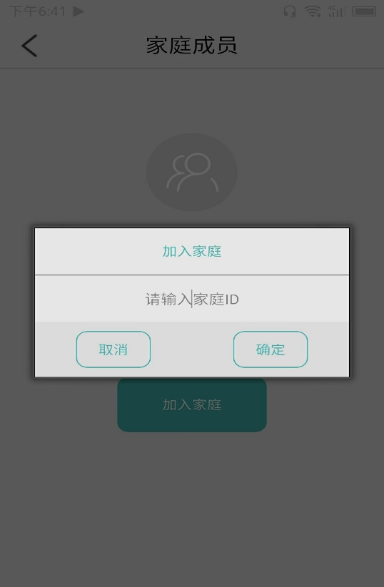
客户端
家庭成员模块

Slide 28
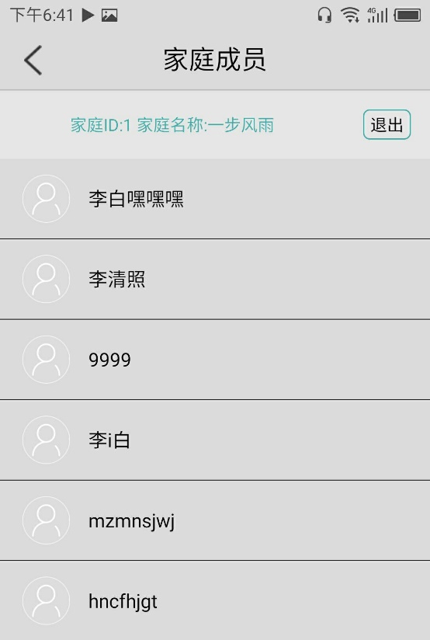
客户端
家庭成员模块

Slide 29
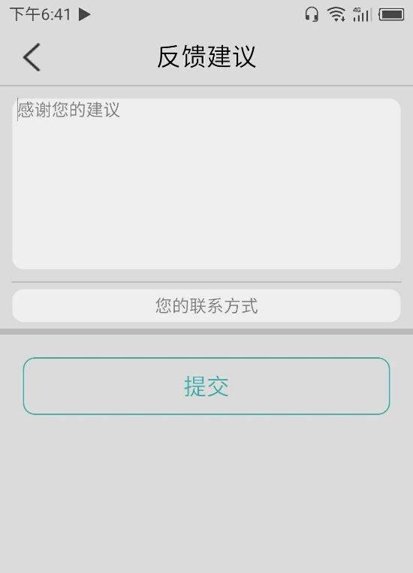
客户端
反馈信息模块

Slide 30

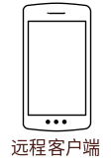

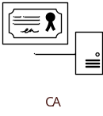
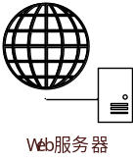
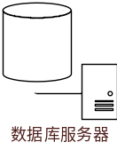



系统结构

Slide 31
安全问题
采用https协议建立通信保证数据完整性，机密性及实现身份验证
①三次握手，建立连接
②双方协商建立SSL会话:
选用哪种加密协议（SSLv2、SSLv3、TLSv1）以及以何种算法计算特征码（md5，sha）
客户端
③发送证书给客户端
服务器
④客户端验证证书
⑤生成随机对称秘钥对握手消息进行加密，并使用服务器端的公钥对秘钥进行加密
⑥服务器端验证握手消息
⑦建立ssl会话：使用对称秘钥加密数据

Slide 32
安全问题
客户端与服务器端如何建立会话
使用IKE进行加密的数据
使用服务器公钥进行加密
握手消息
特征码
IKE秘钥
身份验证
数据完整性
机密性

Slide 33
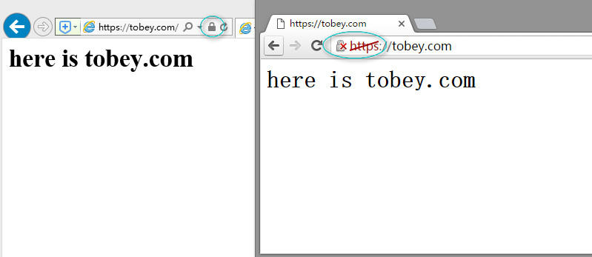
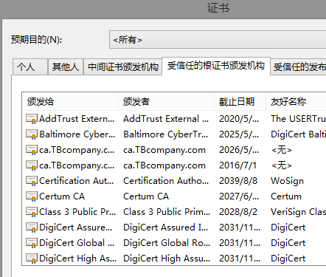
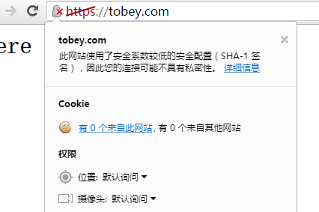
安全问题

Slide 34
谢谢观看

